Slide 1


Карта-путеводитель ремесел и промыслов Костромской области
ГОСУДАРСТВЕННОЕ КАЗЕННОЕ ОБЩЕОБРАЗОВАТЕЛЬНОЕ УЧРЕЖДЕНИЕ
«ШКОЛА – ИНТЕРНАТ КОСТРОМСКОЙ ОБЛАСТИ ДЛЯ ОБУЧАЮЩИХСЯ С ОГРАНИЧЕННЫМИ ВОЗМОЖНОСТЯМИ ЗДОРОВЬЯ ПО СЛУХУ»

Slide 2

Слово «ремесло» произошло от латинского «ремес» (плотник) и обозначало разные виды ручных работ. Ремесло превращалось в промысел, когда мастера начинали создавать предметы по заказу и на продажу.
Кострома — очень старинный город и здесь активно развивались различные направления ремёсел. Самые известные — ювелирное дело, текстильное и деревообработка.
Во второй половине XVII века в Костроме сформировалась выдающаяся школа фресковой и иконной живописи. Костромские росписи украшали мебель и дома в разных губерниях России.
И до ныне живут мастера в Костромской области, похожие ремёсла и промыслы встречаются в каждом районе, но есть то, что их отличает-своё, особенное, уникальное

Slide 3
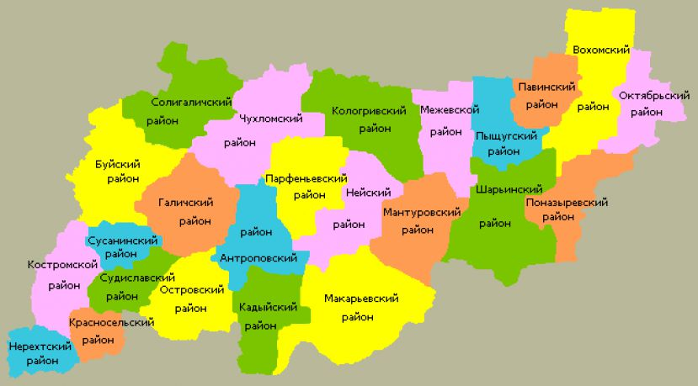
Костромская область

Slide 4

Буйский район
Корзиноплетение. Изготавливали корзины для разных целей: корзины для сбора грибов, бельевые, лотошные (с 2-мя крышками), корзинки-сумки, ягодные, для перевозки бутылей, охотничьи (с окнами для подсадных уток), большие 2-ручные для перевозки картофеля и овощей, короба-сундуки для хранения различной хозяйственной утвари, большие сенные корзины, из которых раздавали сено скоту, съемные короба для саней. Для мастера важно было заготовить прутья ивы. Если корзиночка маленькая, то прутики тоненькие, если большая, прутья толще. Промысел лозоплетения актуален и сейчас. Плетёные изделия модны и практичны. Они экологически чисты. Люди охотно пользуются корзинами, плетёными хлебницами, вазами и другими бытовыми вещами.

Slide 5
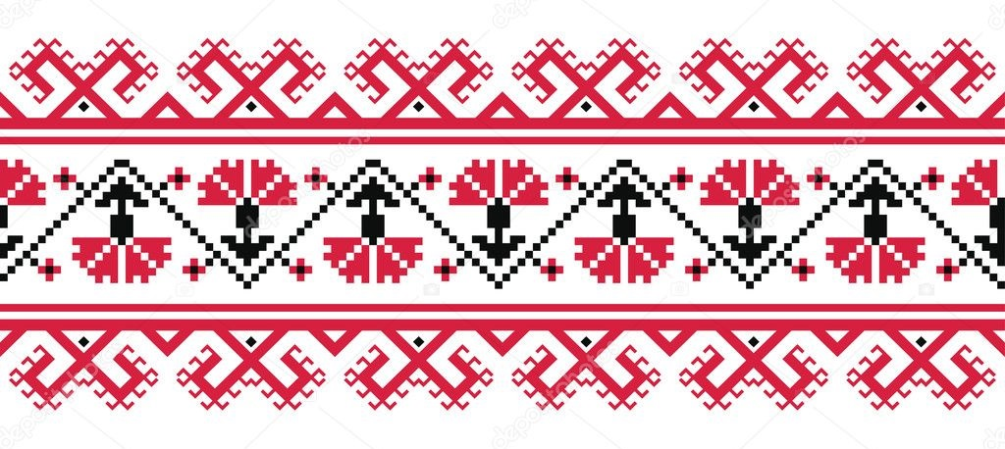
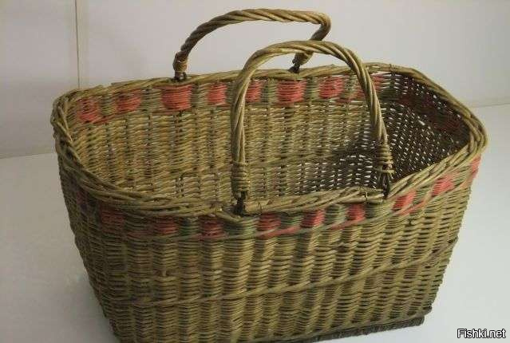
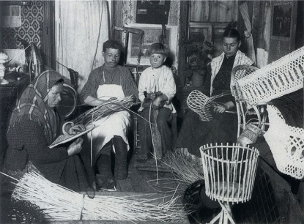
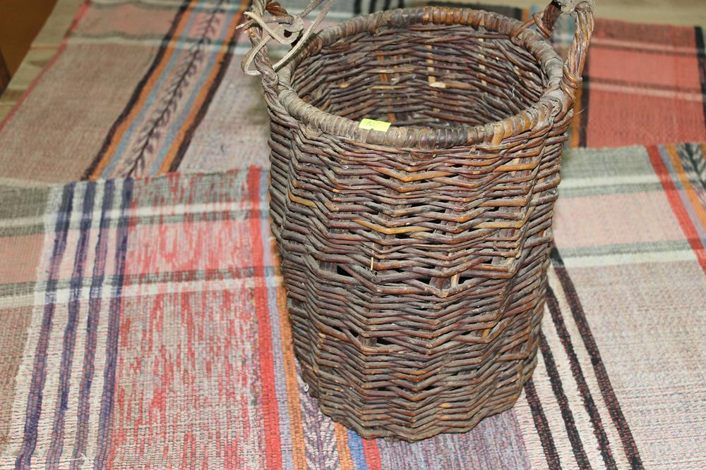
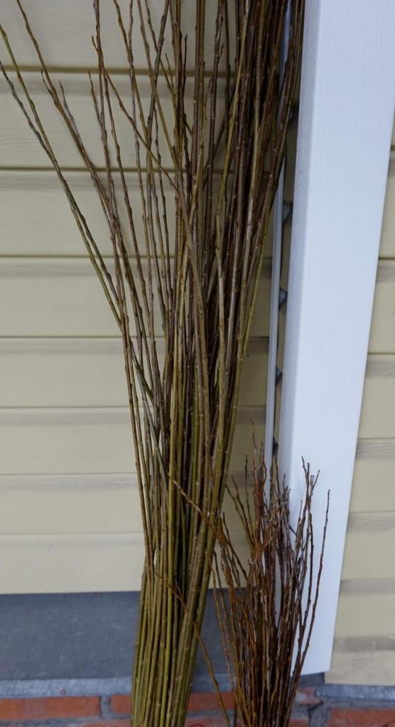
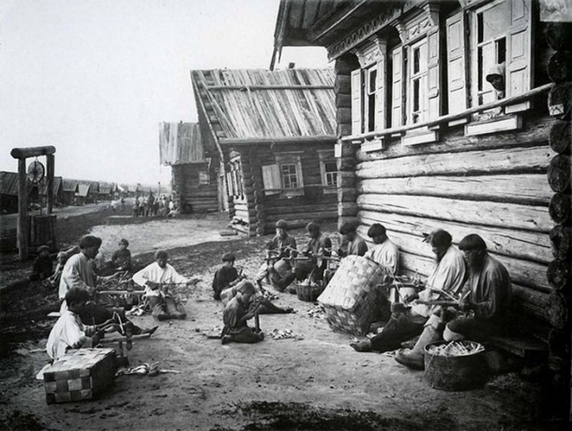
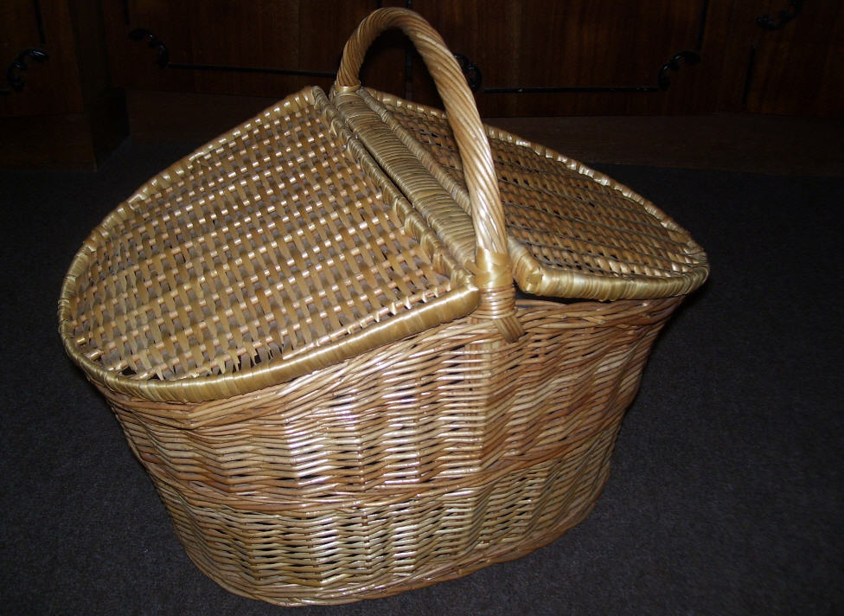

Slide 6
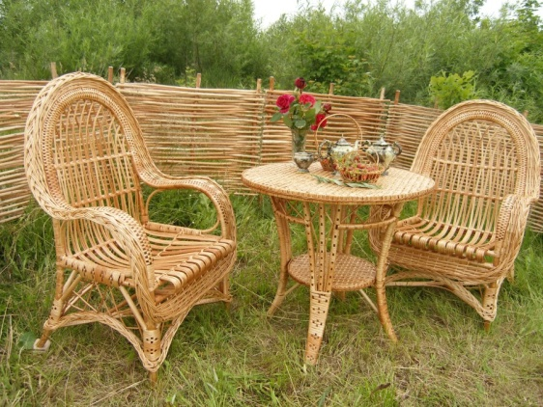
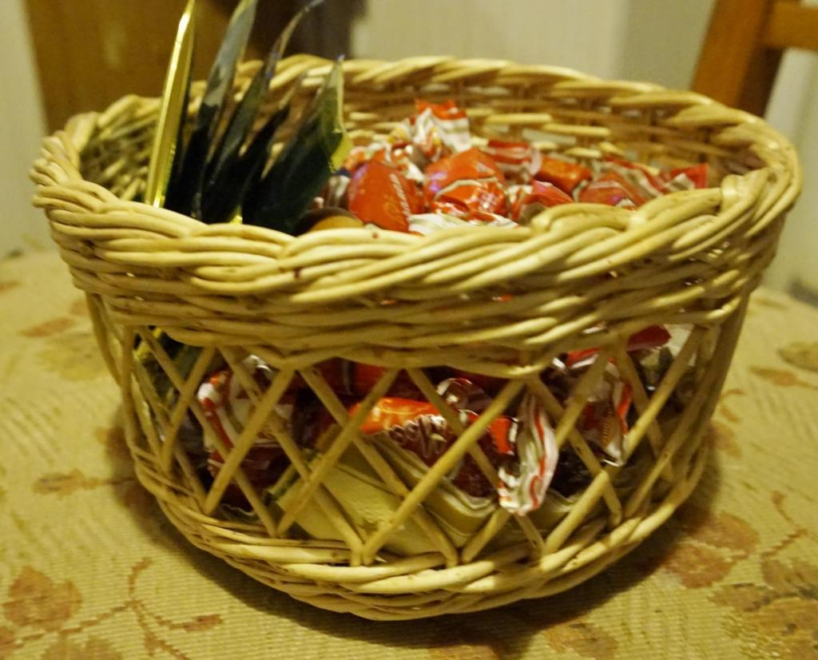
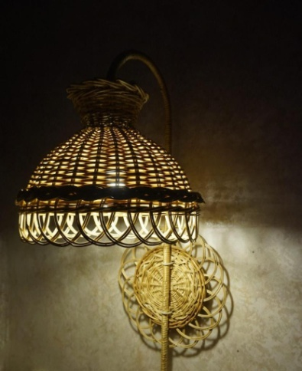
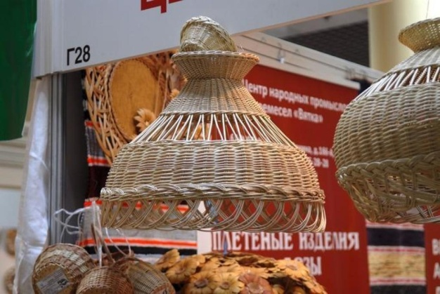

Slide 7
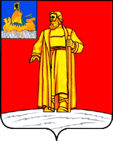
Сусанинский район
В окрестных деревнях работали железоплавильные горны и кузницы, в которых изготовлялось оружие еще во времена Галицкого княжества.
Здесь делали валенки, шляпы и картузы.
Петровская игрушка — игрушка крестьянских семей. В деревне Петровское вместе с посудой делали свистульки небольшого размера — волшебных птиц, коней, популярны олени, причудливые петухи и козероги. Разнообразны фигурки людей: солдатики, кормилицы, мужики с балалайками и гармошками.
Игрушки лепили из остатков глины, чтоб добру не пропадать, и детям на забаву. На свистульках по бокам делают от двух до шести отверстий, по очереди зажимая которые, можно наигрывать музыку.

Slide 8

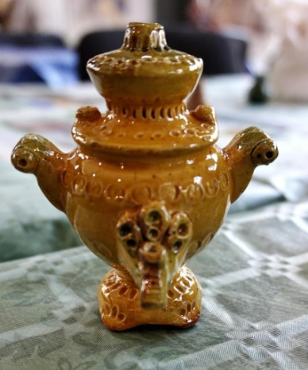
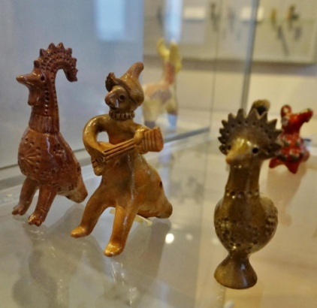
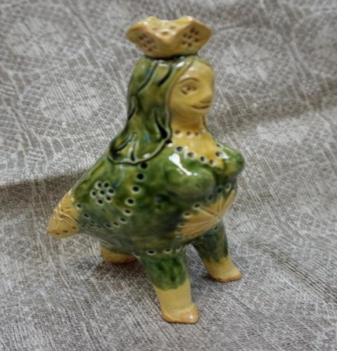
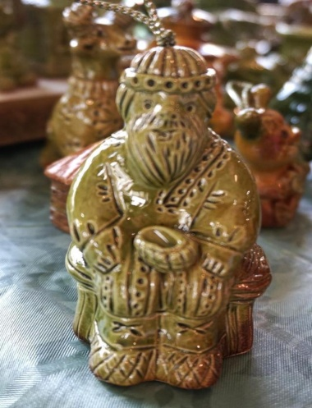
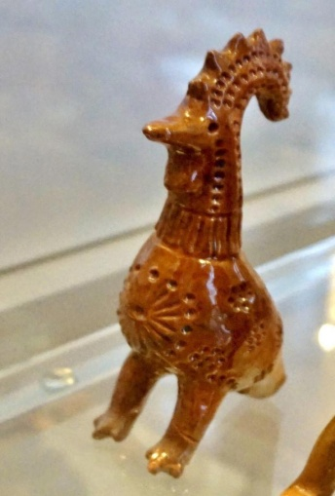
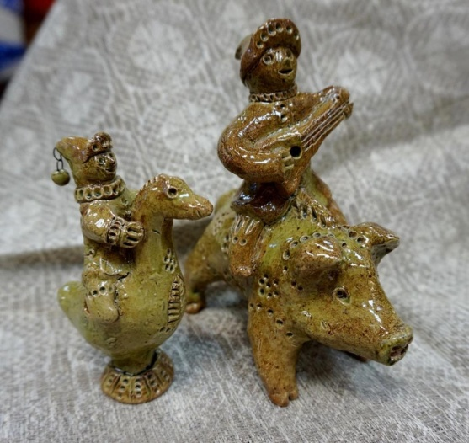

Slide 9

Галический район
Рыбный промысел. Ловля рыбы в Галичском озере производилась день и ночь от конца июля до конца октября; главный лов составляли снетки, отправляемые в Санкт-Петербург и Москву.Техника промысла оставалась примитивной. Удача лова в значительной степени зависела от захвата богатых рыбой мест.
В Галиче исстари было развито кожевенное производство. В кустарных мастерских вырабатывали кожу для подошв сапог и башмаков, для голенищ — хром и юфть, для перчаток вырабатывали лайку из шкур молочных телят. Замшу изготовляли из оленьих шкурок, привозимых с севера.
Галичское кружево. Кружевоплетением занимались сначала для удовольствия в зимнее время года. Материалом для кружева служил лён, спрядённый очень тонко. Эту работу выполняли дети 7-9 лет. Использовалась и металлическая нить, чаще золотая, а также шёлк кораллово-красный, травянисто-зелёный, ярко-голубой. Перевитые лентами гирлянды, изгибающиеся ветви, олени, порхающие птицы - таков круг мотивов галичского кружева.
Плотницкое ремесло. Галичские плотники строили по всей России. Пётр I, прослышав об искусных мастерах, повелел направить их на строительство новой столицы. Недаром говорили: «Галицкий топор Петербург построил».

Slide 10

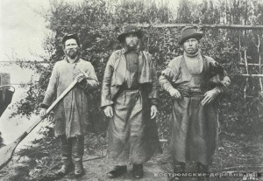
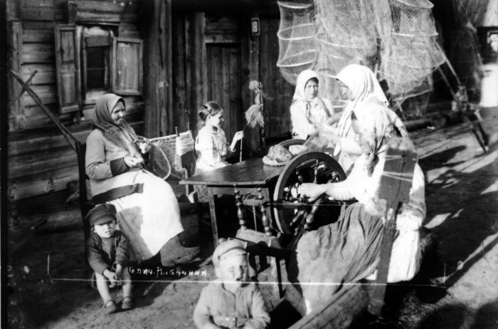
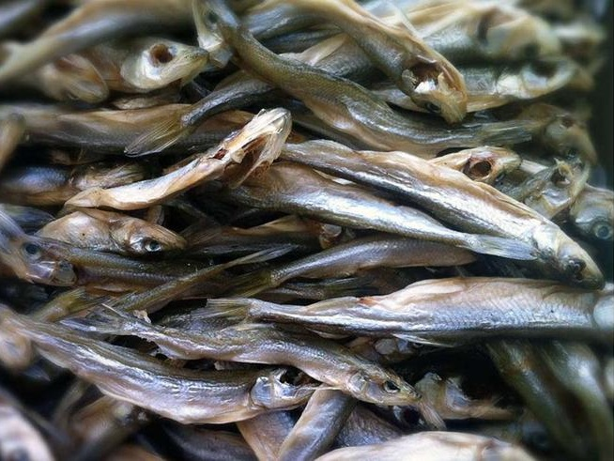

Slide 11
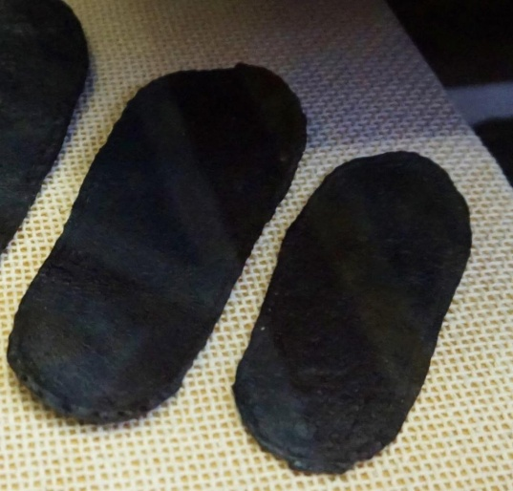
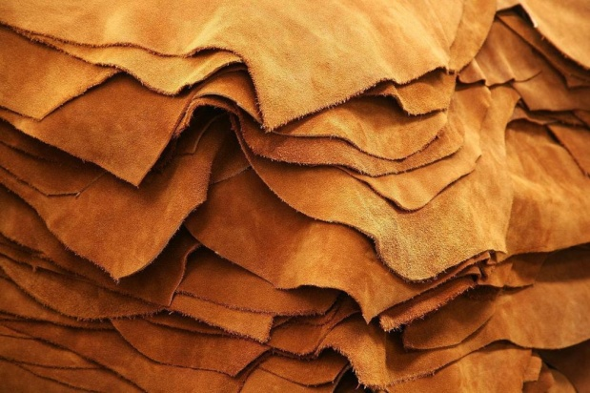
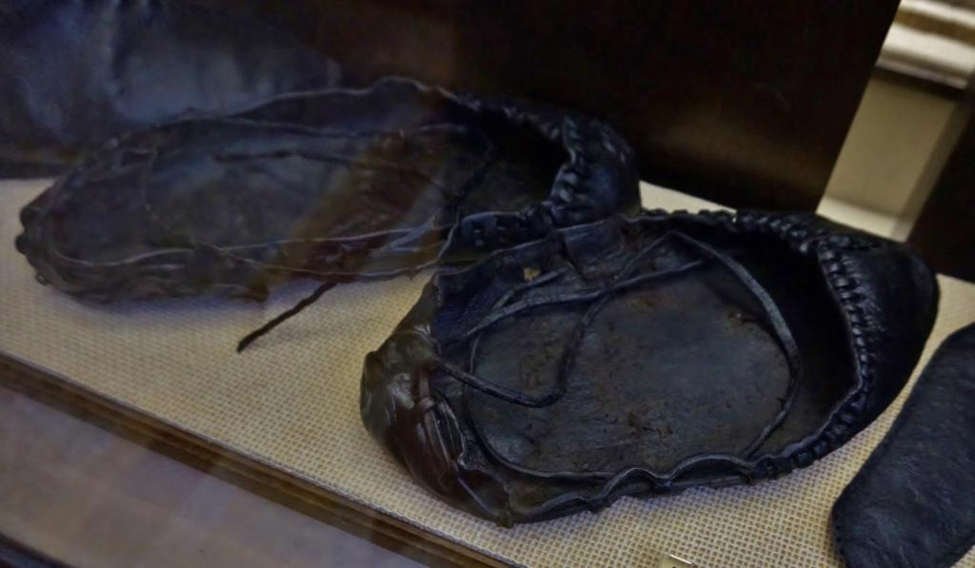
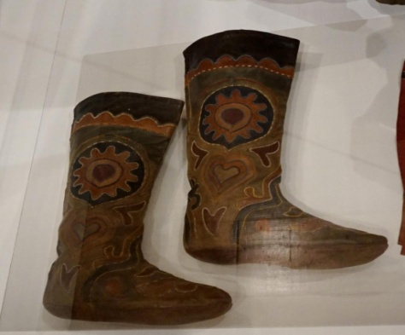

Slide 12
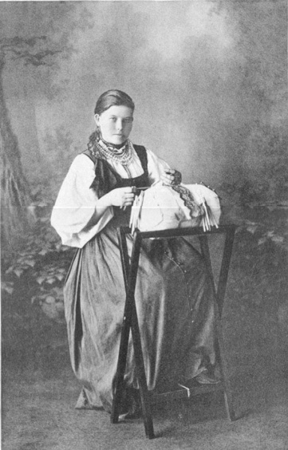
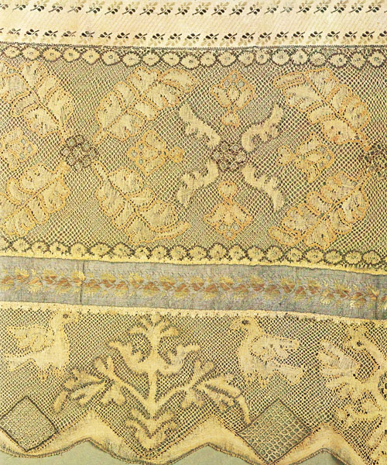
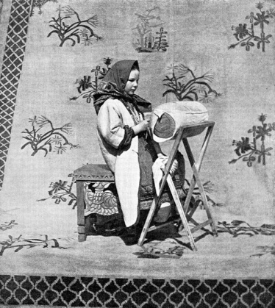
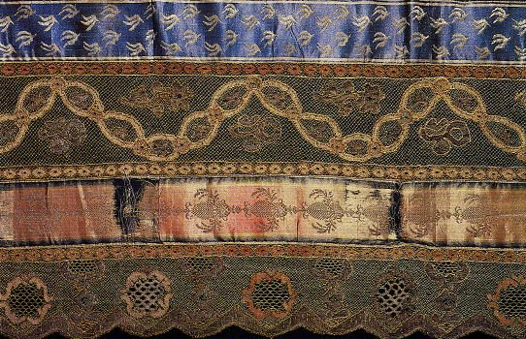
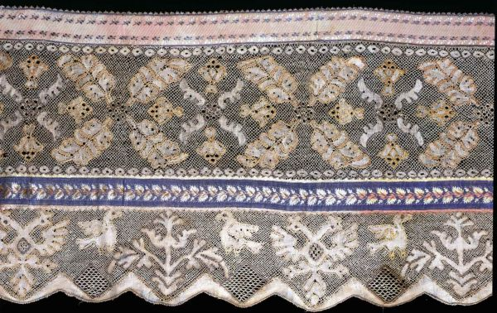

Slide 13
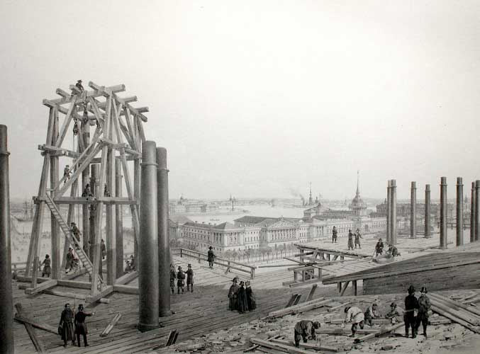
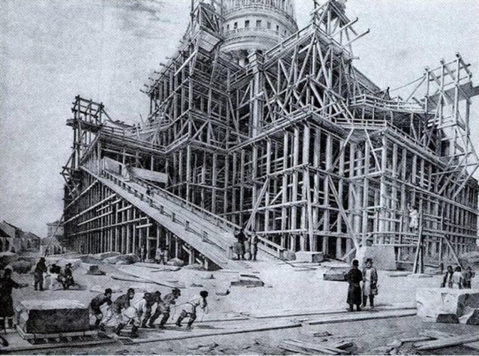
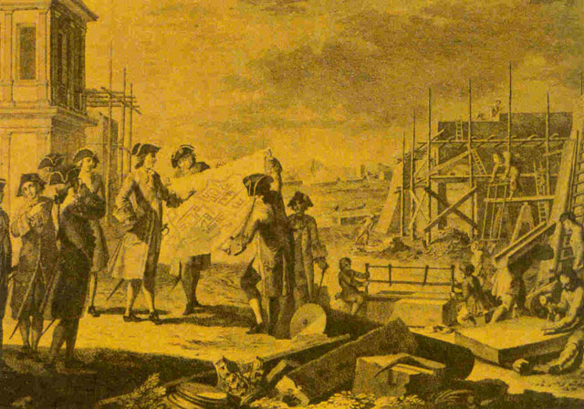

Slide 14

Солигалический район
Был одним из центров соледобычи в стране. Владельцами соляных варниц (их в городе было не меньше 65) были монастыри, князья, бояре и даже посадские люди.
В 1841 году купец Василий Кокорев открыл на месте бывших соляных месторождений водолечебницу, которая существует и поныне.

Slide 15
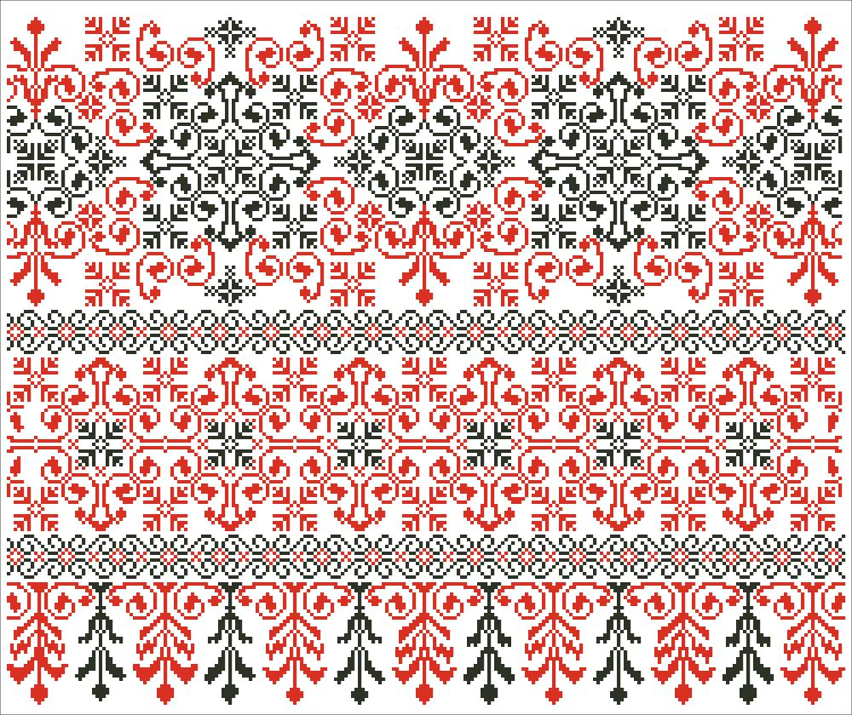
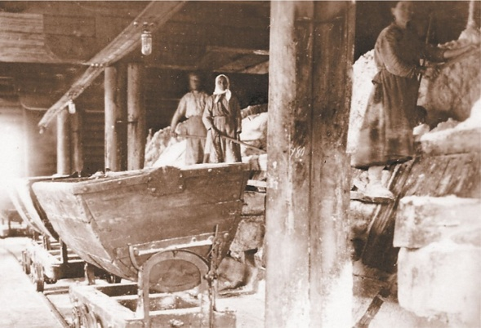
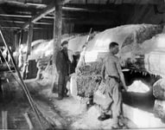
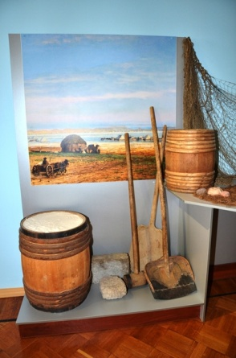
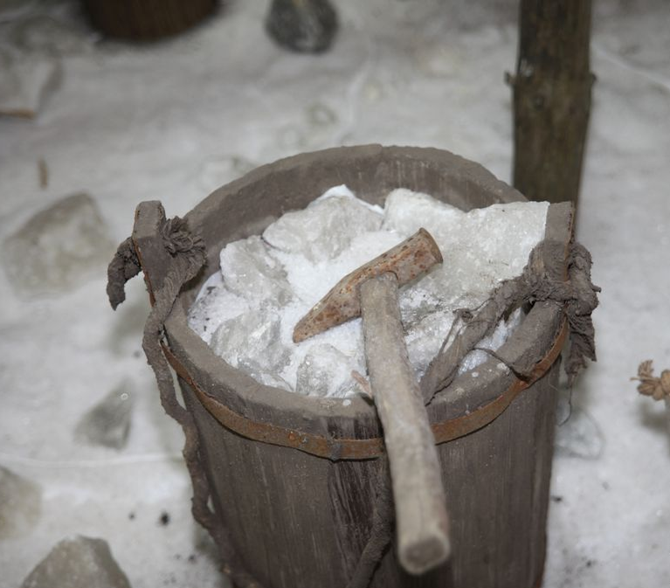
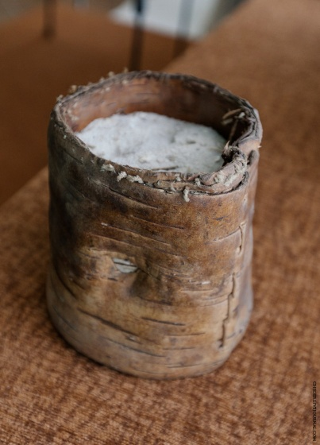

Slide 16

Шарьинский район
Был распространен рогожный промысел, ткачество циновок, изготовление снастей (толстые витые верёвки из липы). Мастеровые крестьяне поставляли снасть по заказу Петра I для кораблестроения.

Slide 17
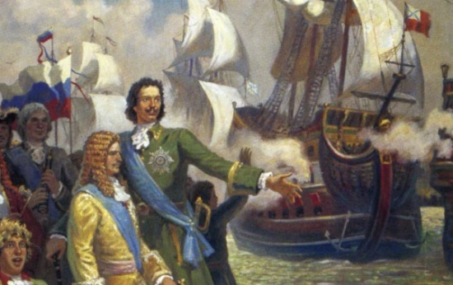
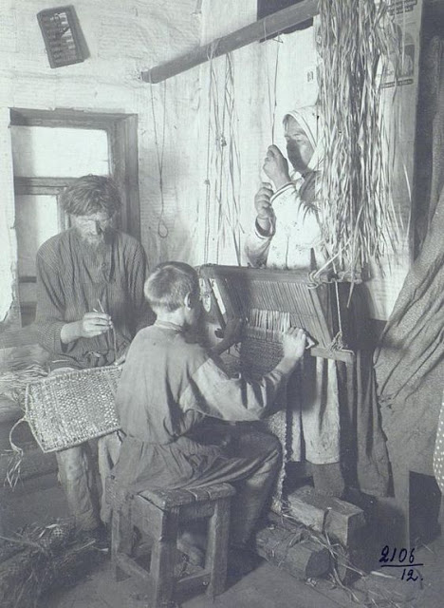
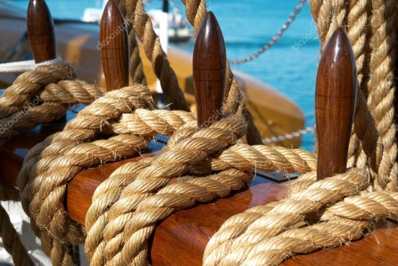
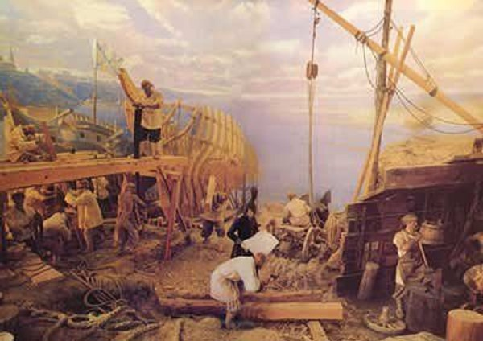
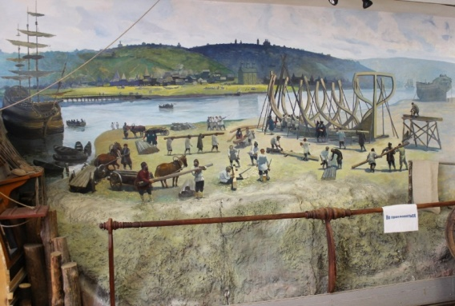
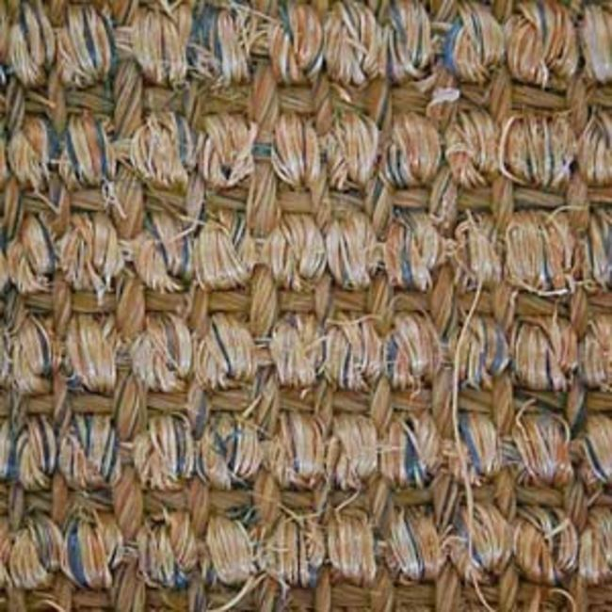

Slide 18

Костромской район
Иконопись. Многие годы костромские иконописцы возглавляли артель местных стенописцев, работали в храмах разных городов, возобновляли живопись соборов Московского кремля. За право заполучить артель костромских стенописцев боролись игумены крупнейших монастырей.
Пряничное дело. В районе были распространены печатные фигурные пряники. Их готовили на праздники и в дни траура. Для выпечки пряников делали резные доски разных размеров, с разнообразными узорами. В Костроме пряниками торговали на ярмарках с лотков. Позднее в XIX веке были построены каменные ряды, получившие название пряничных.
Костромская роспись. Костромскими цветами украшали внутреннее убранство изб: двери, стены, мебель и домашнюю утварь. Часто встречались изображения львов, птиц, но обязательно в сопровождении цветов.

Slide 19
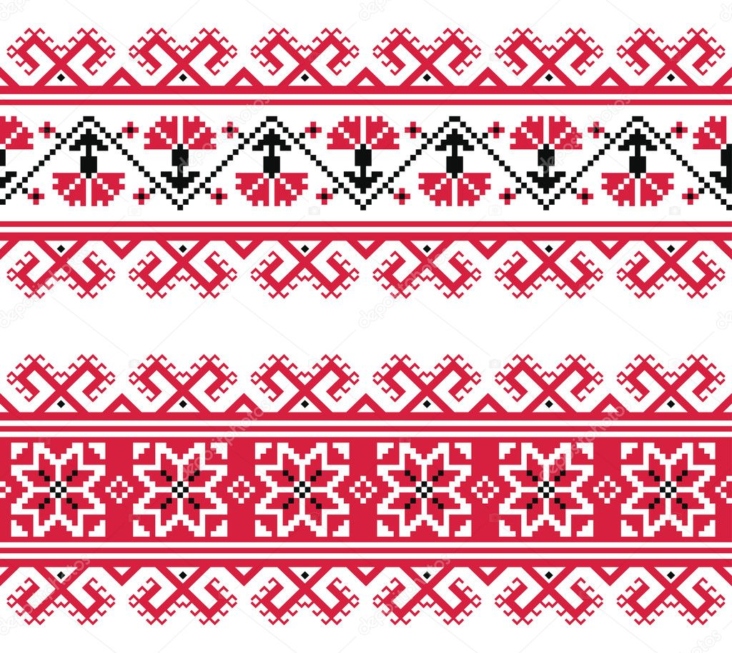
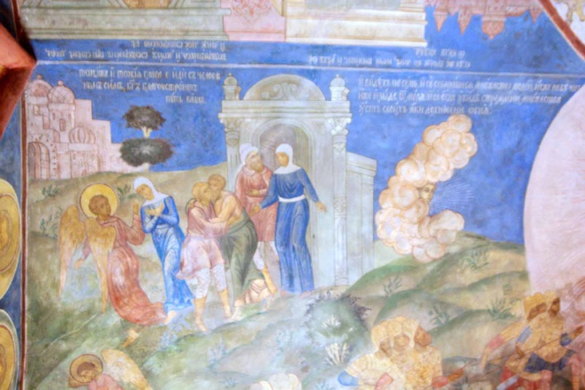
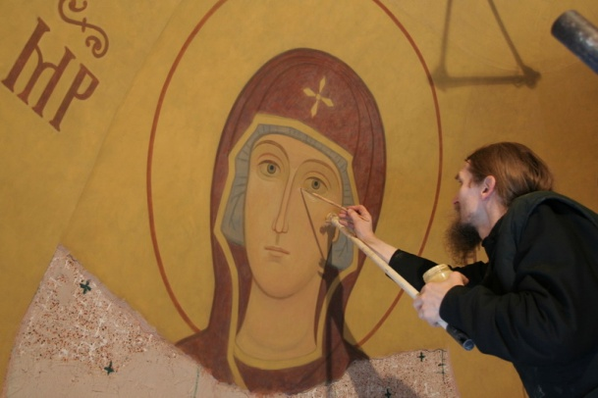

Slide 20
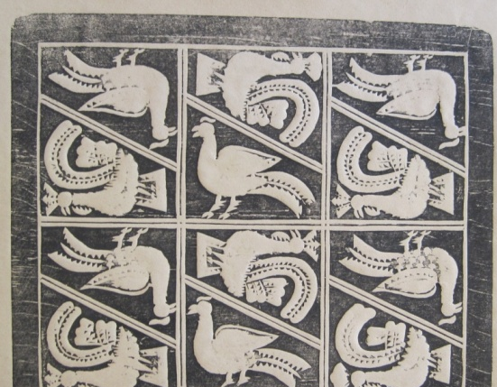





Slide 21




Slide 22

Островский район
Плетение лаптей – удобной лёгкой и доступной обуви.
Материалом для лаптей иногда служила береста, но чаще - лыко, которое драли из липы. Для плетения лаптей нужны приспособления: нож, кочедык, мялка для лыка, колодка (одна на обе ноги). Кроме лаптей плели бахилы (ступни). Они были более изящны по форме. Лапоть хорош для дальних походов.

Slide 23






Slide 24

Макарьевский район
Пимокатство (катание валенок вручную) Валенки раньше носили только зажиточные крестьяне. Их берегли, передавали в наследство. Осенью, собрав урожай, мастера-пимокаты шли пешком или ехали поездом в разные регионы страны, оставались там на несколько месяцев и делали обувь для местных жителей.
Технологию производства валенок держали в секрете, передавая из поколения в поколение.
Петр I считал валенки эффективным средством в лечении радикулита. Екатерина Великая носила валенки под платьем на своих больных ногах.
Неоценима заслуга валенок в военное время. Зимой на войне наших солдат одевали только в валенки.

Slide 25






Slide 26

Парфеньевский район
Обилие леса и залежи глины определили главные занятия населения: собирательство грибов и изготовление глиняных изделий. Гончары производили посуду для личного пользования, для продажи, начиная с глубокой осени и кончая весной. Производили посуду кухонную, посуду для хранения продуктов, кувшины, горшки разных размеров, кринки для молока, плошки для варки мяса и рыбы и т.д. Эти изделия отличались друг от друга формой, размерами, отделкой.
Печное ремесло.
Без отопления в холодное время не могли ни простые люди, ни цари. Для устройства русской печи нужно иметь специальные знания и умения. Так возникло ремесло печника.

Slide 27




Slide 28




Slide 29

СУДИСЛАВСКИЙ РАЙОН
Кузнечное дело. Кузнецы изготавливали огромное количество необходимых вещей: инструменты, строительные элементы, подковы, церковные предметы, украшения. В районе были свои медники, серебряники, золотых дел мастера. Древние ценные иконы украшались серебряными окладами с золотом.

Slide 30







Slide 31

КОЛОГРИВСКИЙ РАЙОН
Хорошо рос в районе лён, поэтому местные занимались его обработкой, прядением ниток и ткачеством. Не имея покупной краски, люди сами красили свои пряжи и холсты местными растениями. Ель, ольха, рябина, лук, толоконка, черёмуха, крушина, багульник помогли получить различные оттенки: охра, серый, черничный, цвет обожжённого кирпича и др.

Slide 32







Slide 33

КРАСНОСЕЛЬСКИЙ РАЙОН
Ювелирный промысел (изготовление женских украшений) зародился в X-XIV вв., и это было определено рядом обстоятельств: неблагоприятные условия для земледелия, выгодное расположение на реке Волге. В начале XVII появляется интерес к изготовлению посуды, оригинальных окладов для икон в технике чеканки (сырьём в основном являются серебряные монеты). Затем - знаменитая красносельская скань; серебряное кружево.

Slide 34





Slide 35

МЕЖЕВСКОЙ РАЙОН
В деревнях было развито бондарное производство: умельцы изготавливали кадки, бадьи. Мастера из русской глубинки всегда славились искусной резьбой по дереву (наличники на избах, резное крыльцо и др.) и обработкой дерева (изготовление ложек, прялок, мебели и т.д.)
В районе делали сани и тарантасы, ткацкие станы и все приспособления к ним.

Slide 36






Slide 37




Slide 38






Slide 39


ПЫЩУГСКИЙ, ВОХОМСКИЙ РАЙОНЫ
Плетение бытовых предметов из бересты. В любом хозяйстве были корзины, «пестеря» для сбора ягод и грибов, короба, туеса для хранения соли и жидкостей. Мастера украшали изделия нарядным орнаментом.

Slide 40




Slide 41

Нерехтский район
Искусство ручной росписи по дереву переросло в фабричное производство. Уже более 20 лет Лавровская фабрика художественной росписи является одним из лидеров по производству сувенирной продукции из дерева. В 2015 году на фабрике открылся отдельный цех по производству изделий из керамики. Мастера работают в древней технике майолики, которая поражает тонкостью узора и яркими цветами. Матрешки, фигурки, елочные игрушки, магниты, лошадки, неваляшки, куклы – и это только малая часть ассортимента фабричной продукции деревянный сувенир, открыть для себя игры и забавы наших предков – все это можно сделать, приехав на Лавровскую фабрику.

Slide 42







Slide 43

Музеи Костромской области
https://www.tripadvisor.ru/Attractions-g2323947-Activities-c49-Kostroma_Oblast_Central_Russia.html

